Slide 1
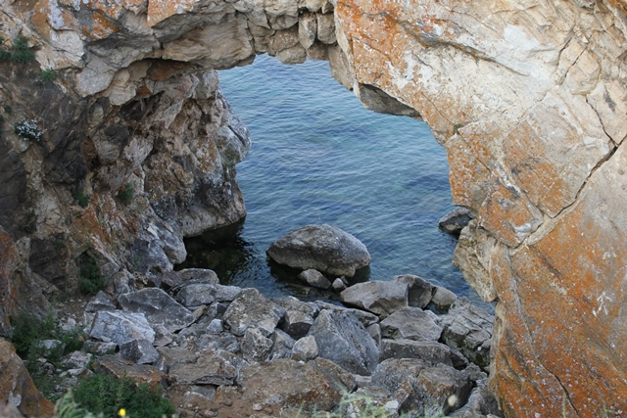
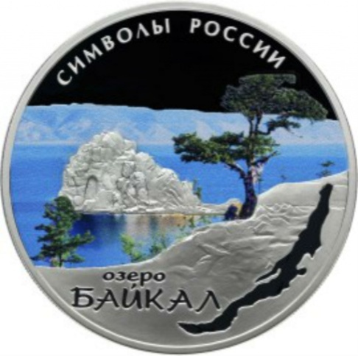

От школьного проекта
«Байкал в моей душе»
к Республиканской НПК «Байкальское развитие: проблемы, пути и способы решения»

Slide 2
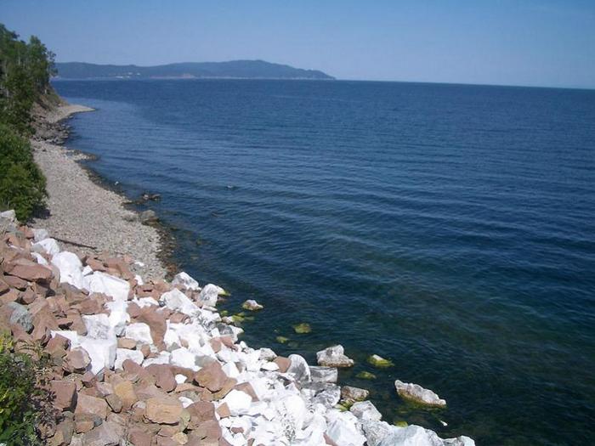
Цель проекта
популяризация знаний о Байкале;
воспитание любви и бережного отношения к малой родине;
формирование у учащихся предметных знаний и метапредметных умений

Slide 3
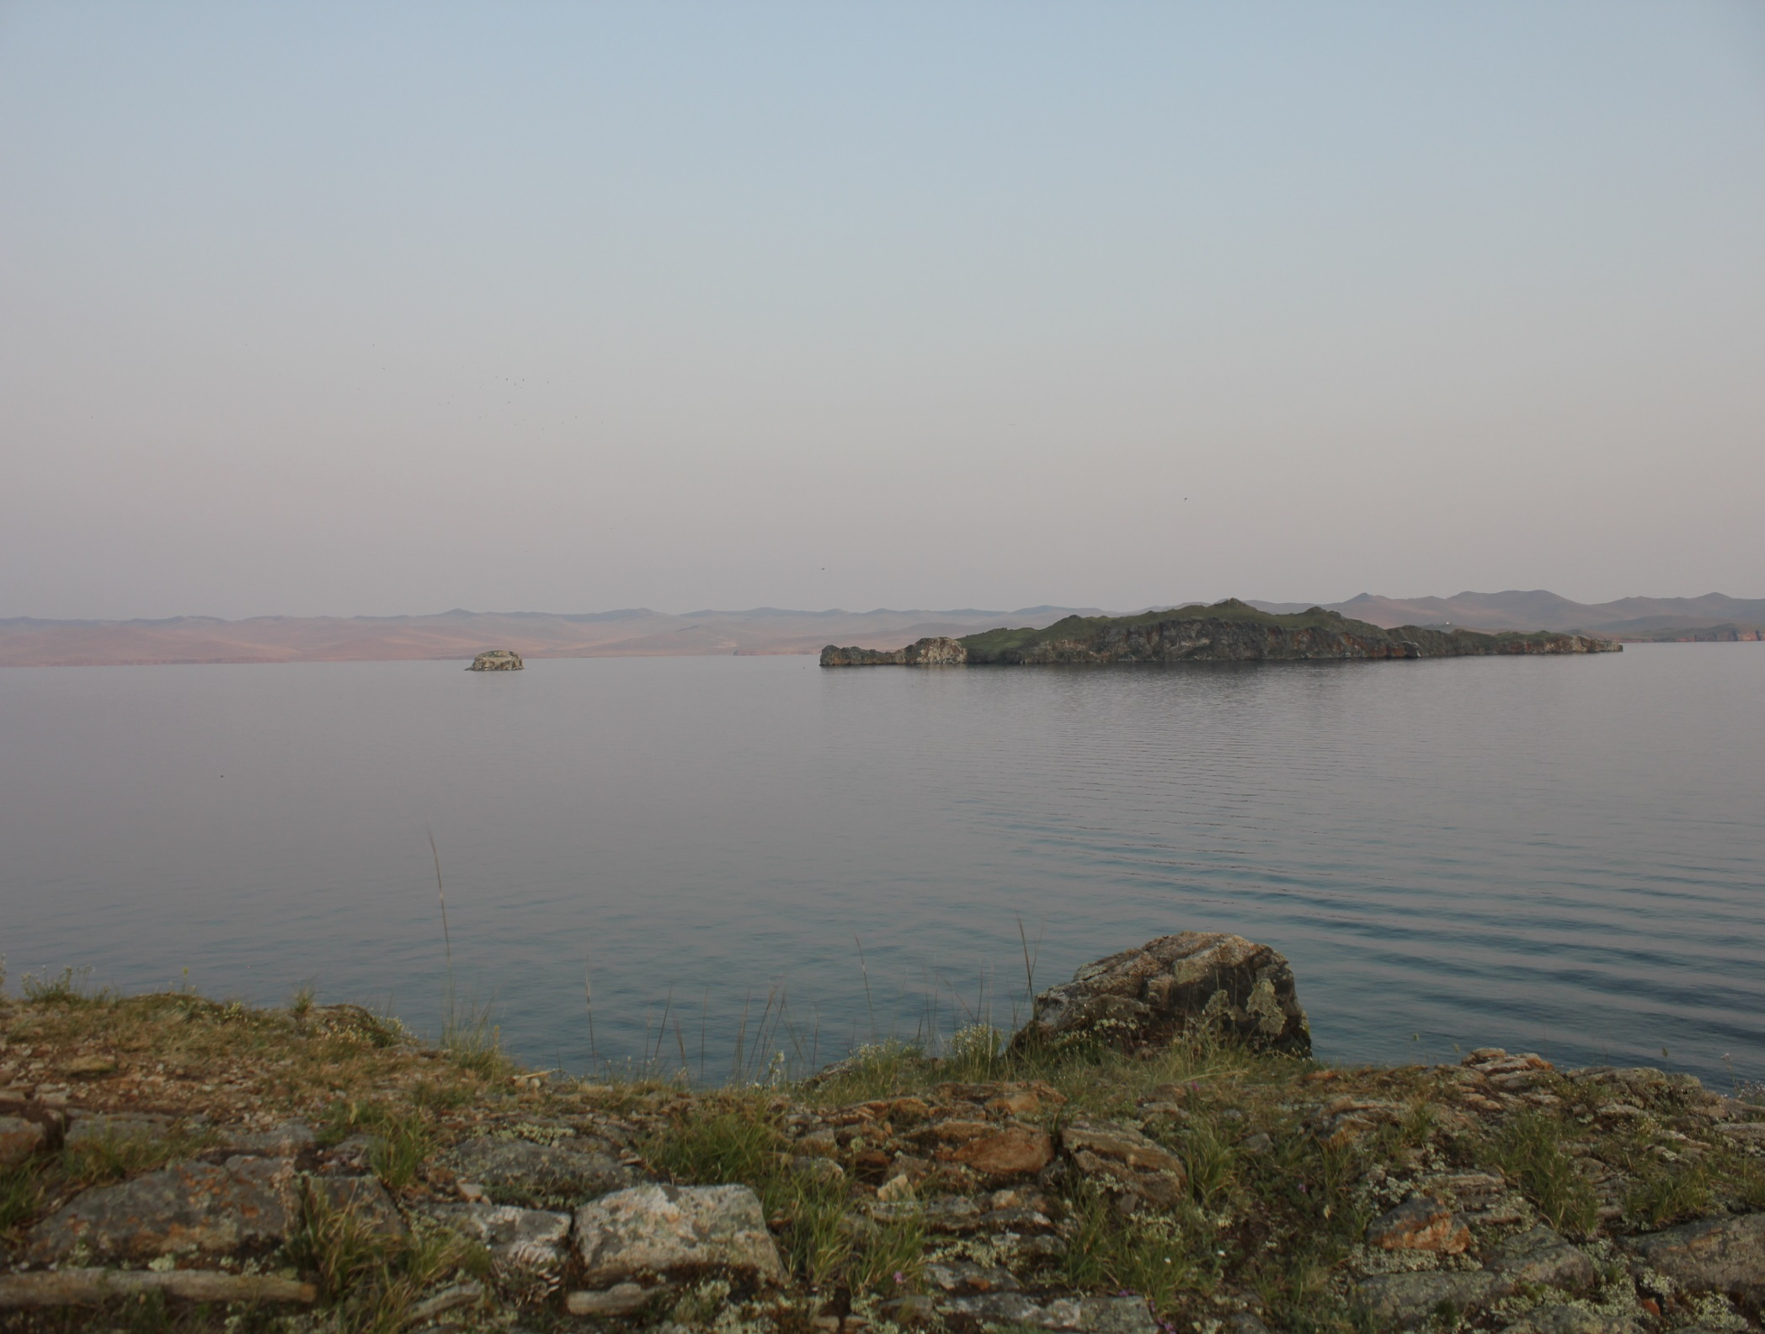
Задачи проекта
Провести анкетирование среди учителей и учащихся 8-11 классов школы с целью выявления уровня знаний о своем крае, о священном озере Байкал, проанализировать результаты.
Разработать и провести ряд мероприятий по разным предметам, предполагающих формирование у учащихся предметных знаний и метапредметных умений, воспитание чувства любви к малой родине.
Провести научно-практическую конференцию школьников

Slide 4
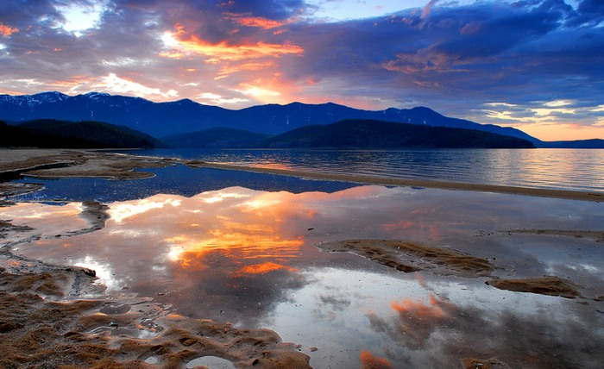
Участники проекта
  Учителя-предметники;
  Учащиеся школы № 60 и других школ;
  Преподаватели БГУ.

Slide 5
I Республиканская научно-практическая конференция школьников
«Байкальское развитие:
проблемы, пути и способы решения»
Улан-Удэ, 14 апреля 2016
Количество участников – 45 человек.
Принимали участие очно – 28 человек.
Заочно – 17 человек.
География конференции: г. Улан-Удэ, Прибайкальский, Баргузинский, Северобайкальский районы, г. Хабаровск.

Slide 6
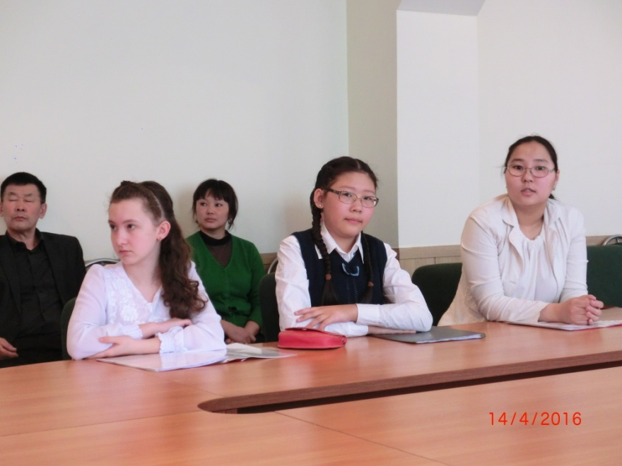
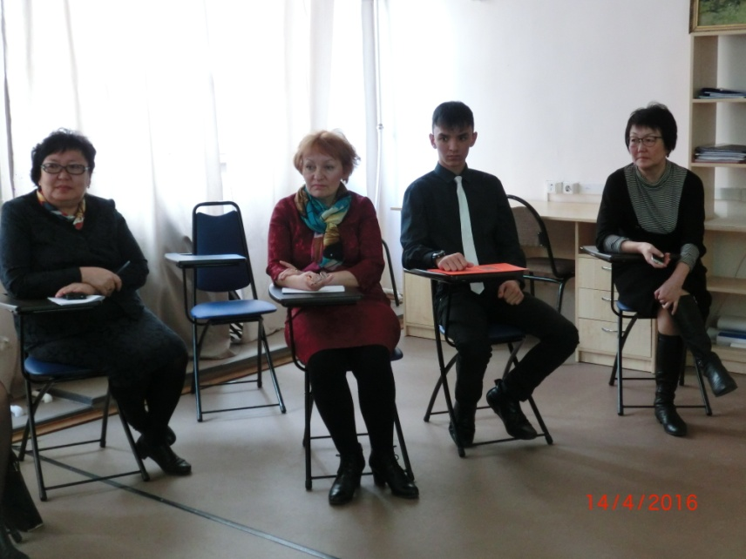
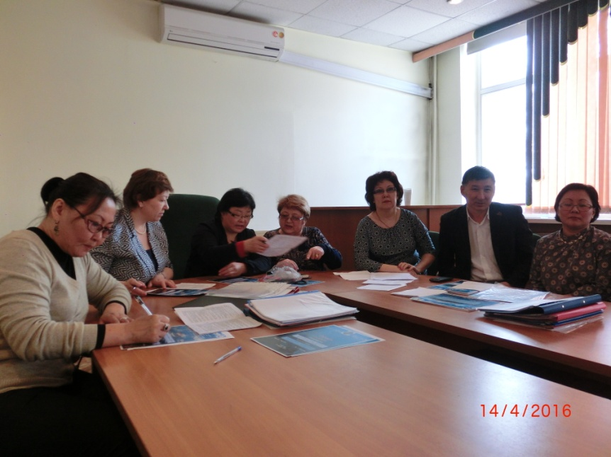
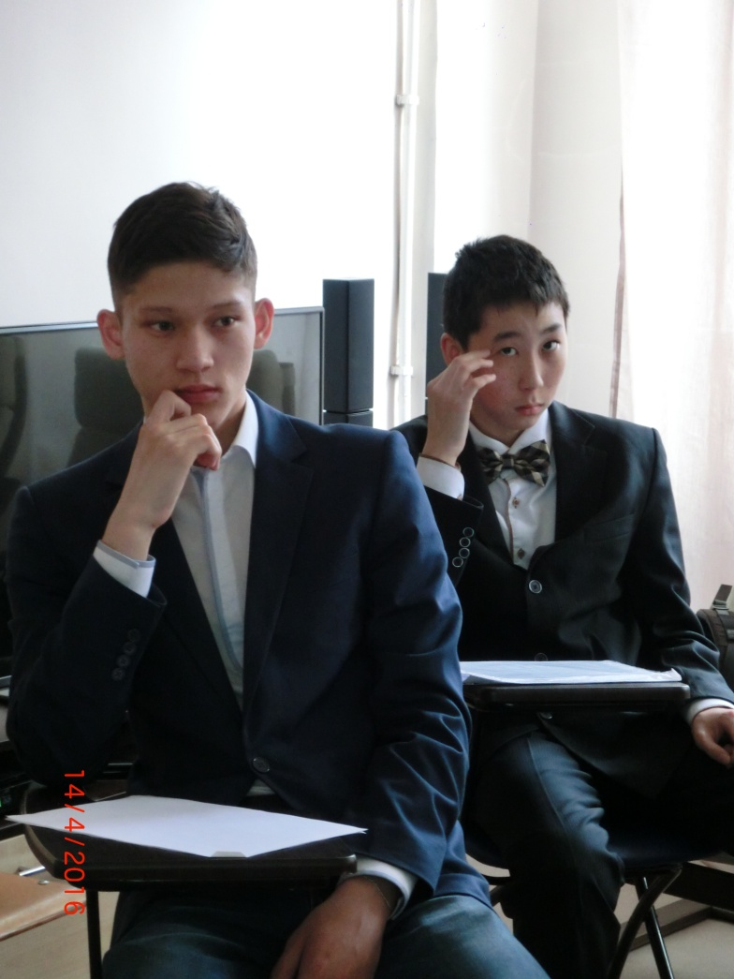
I Республиканская научно-практическая конференция школьников
«Байкальское развитие: проблемы, пути и способы решения»
Улан-Удэ, 14 апреля 2016

Slide 7

II Республиканская научно-практическая конференция школьников
«Байкальское развитие:
проблемы, пути и способы решения»
Улан-Удэ, 28 января 2017
Количество участников – 124 человека.
Принимали участие очно – 86 человек.
География конференции: г. Улан-Удэ, Прибайкальский, Баргузинский, Северобайкальский, Хоринский, Тарбагатайский, Кижингинский, Курумканский районы, г. Хабаровск.

Slide 8
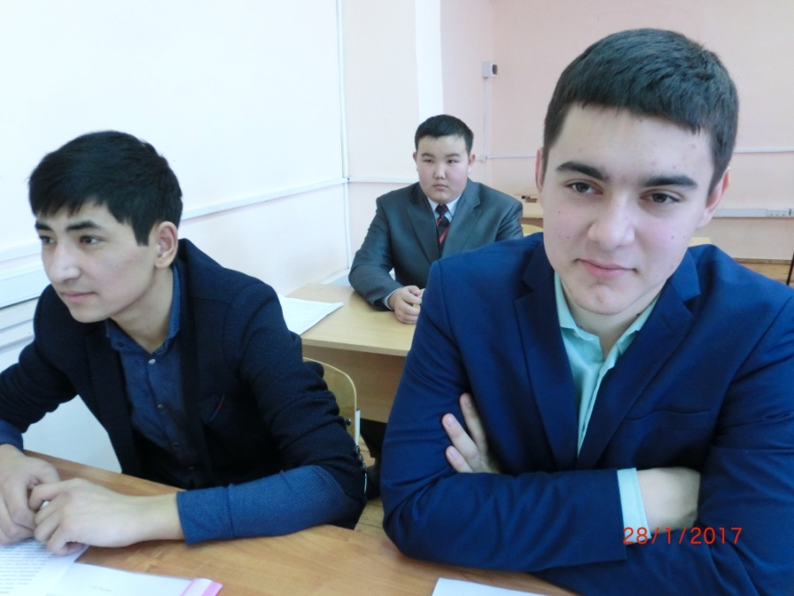
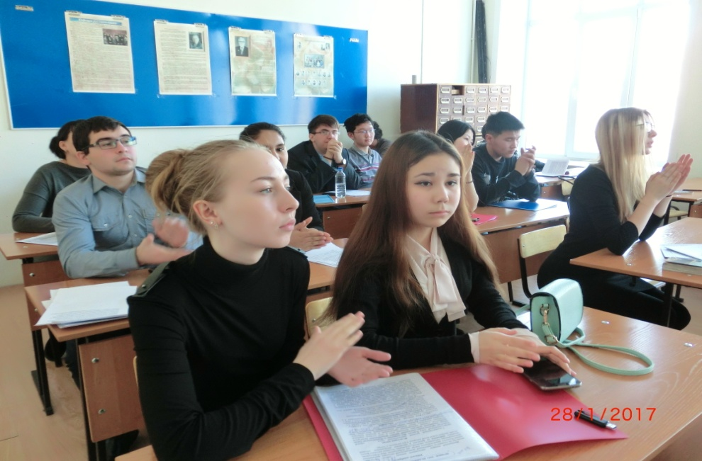
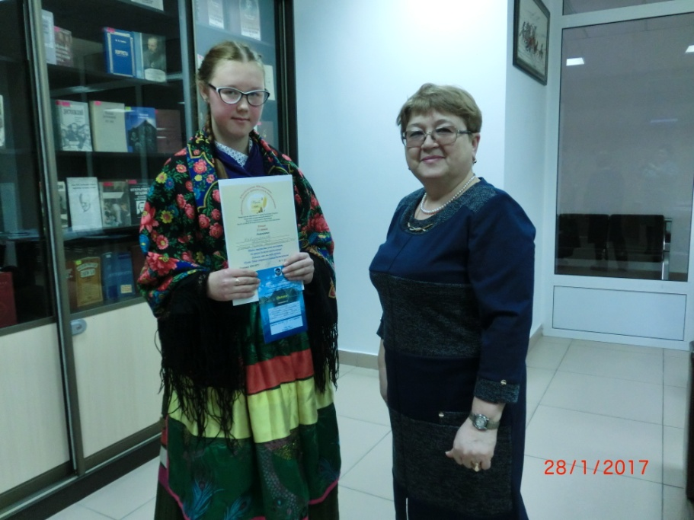
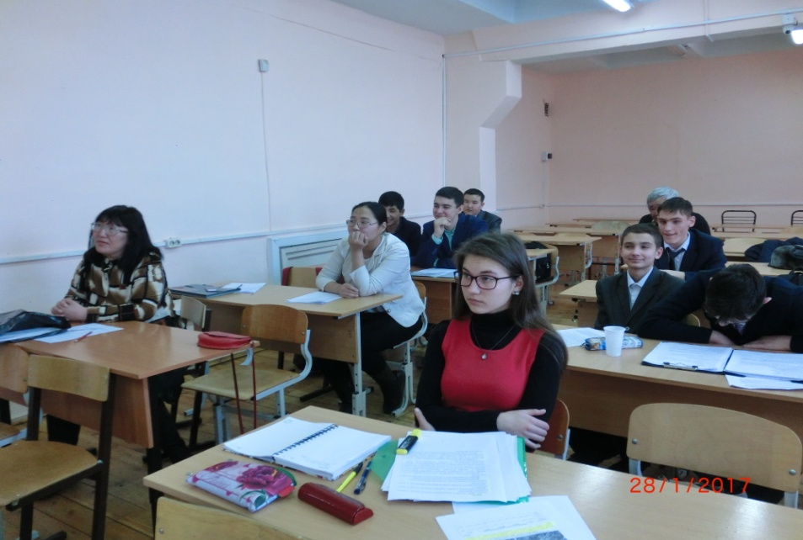

Slide 9
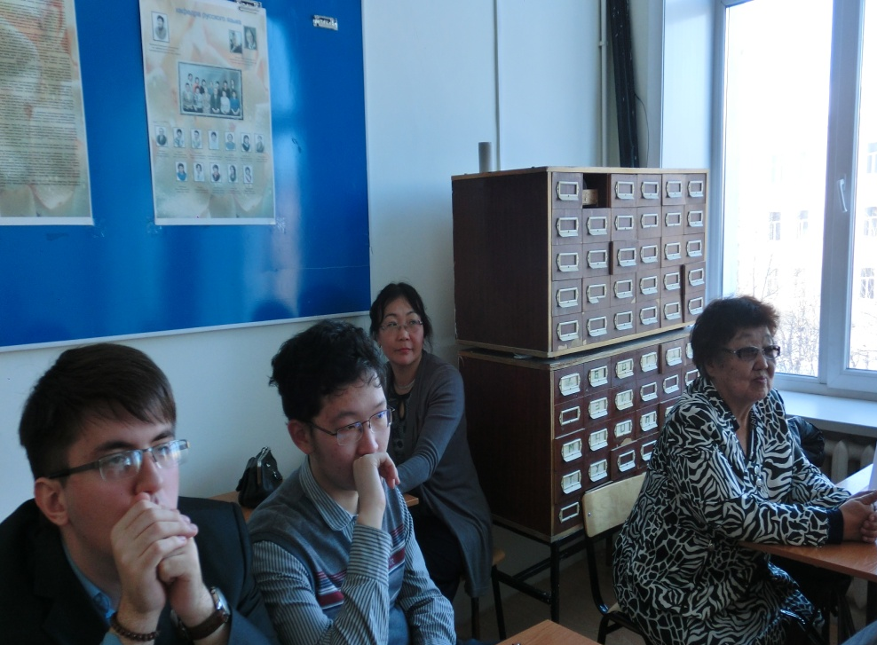
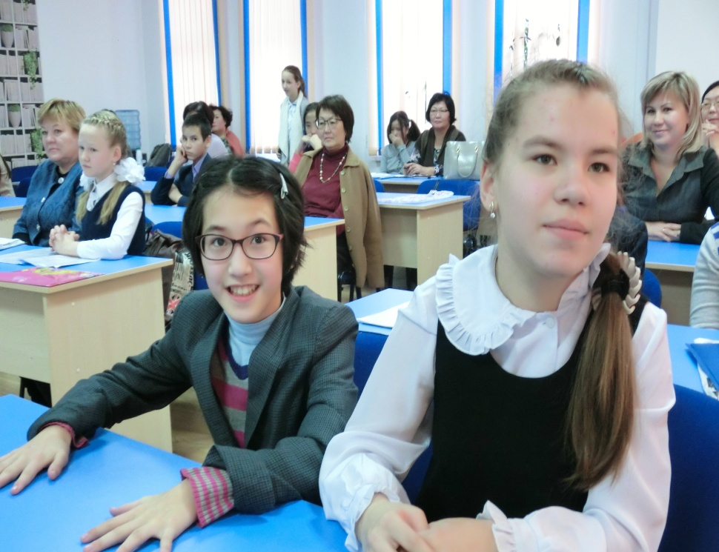
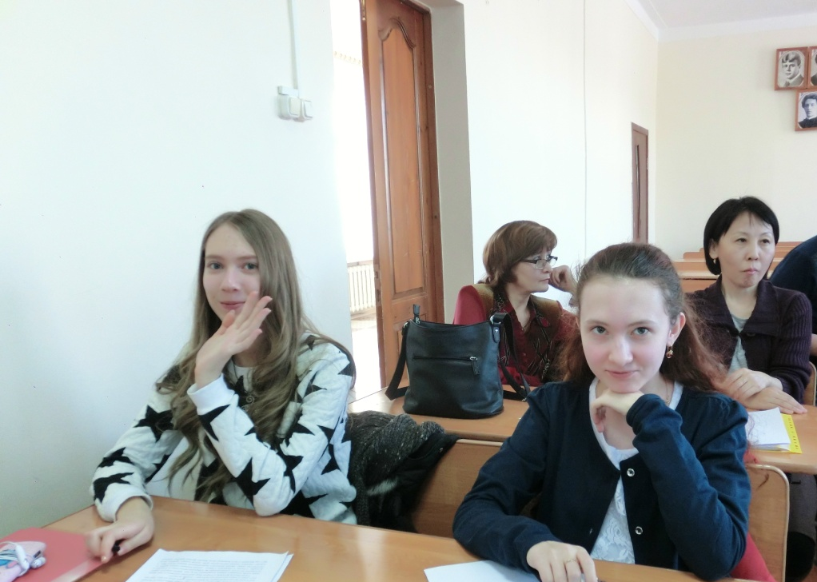
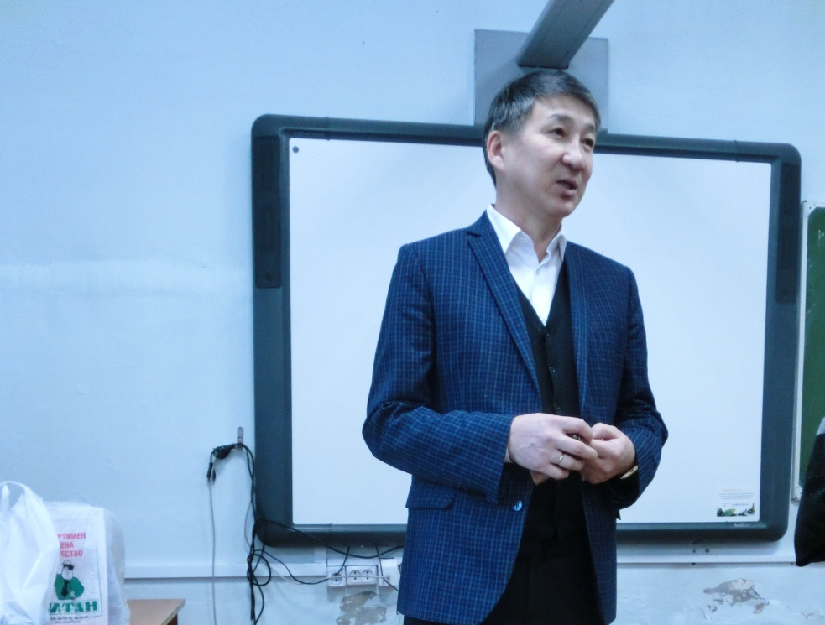

Slide 10
III Республиканская научно-практическая конференция школьников
«Байкальское развитие:
проблемы, пути и способы решения»
Улан-Удэ, 10 февраля 2018
Количество участников – 148 человека.
Принимали участие очно – 101 человек.
География конференции: г. Улан-Удэ, Прибайкальский, Баргузинский, Северобайкальский, Хоринский, Бичурский, Тарбагатайский, Кижингинский, Курумканский районы, г. Хабаровск.

Slide 11
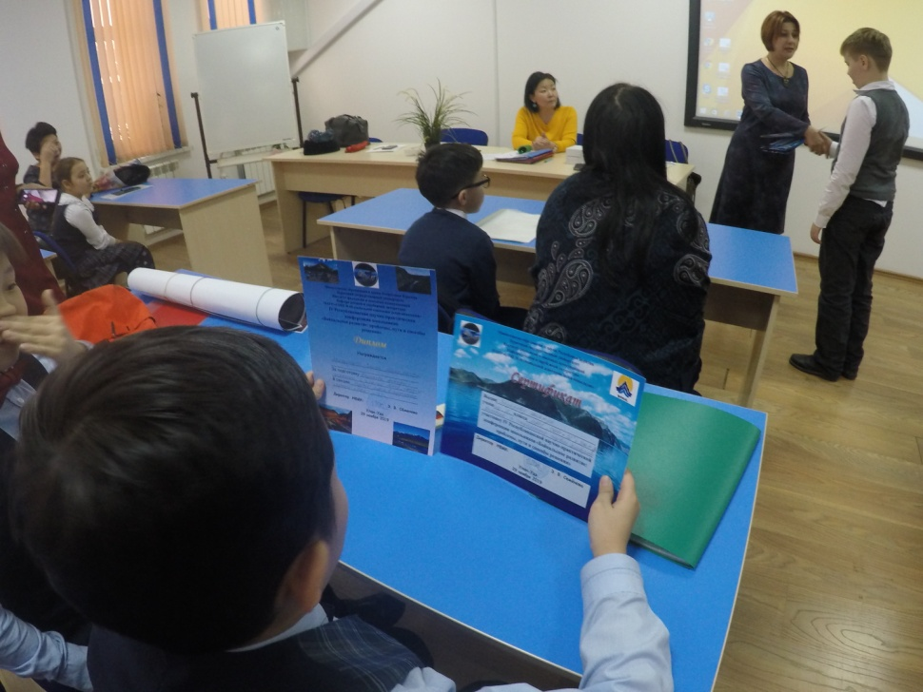
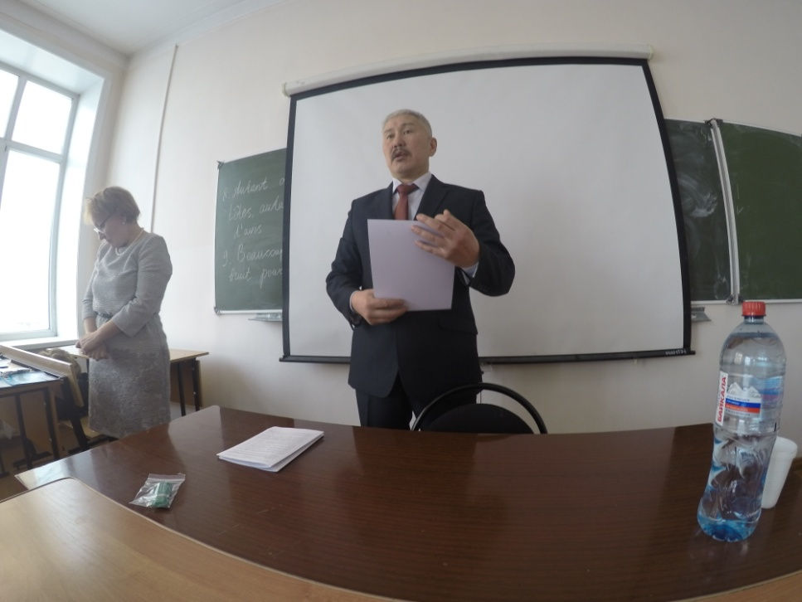
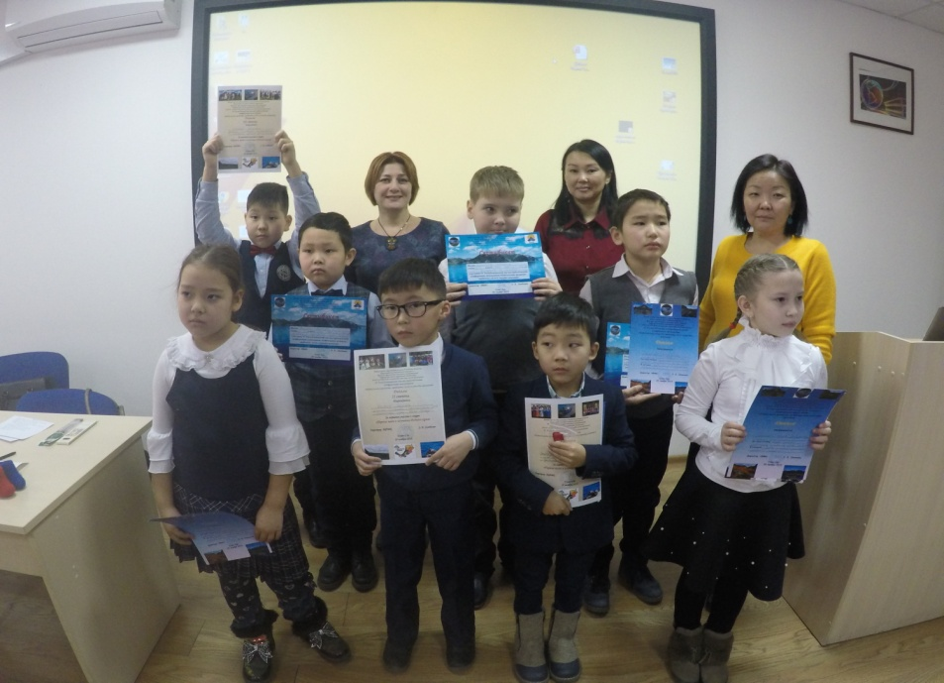
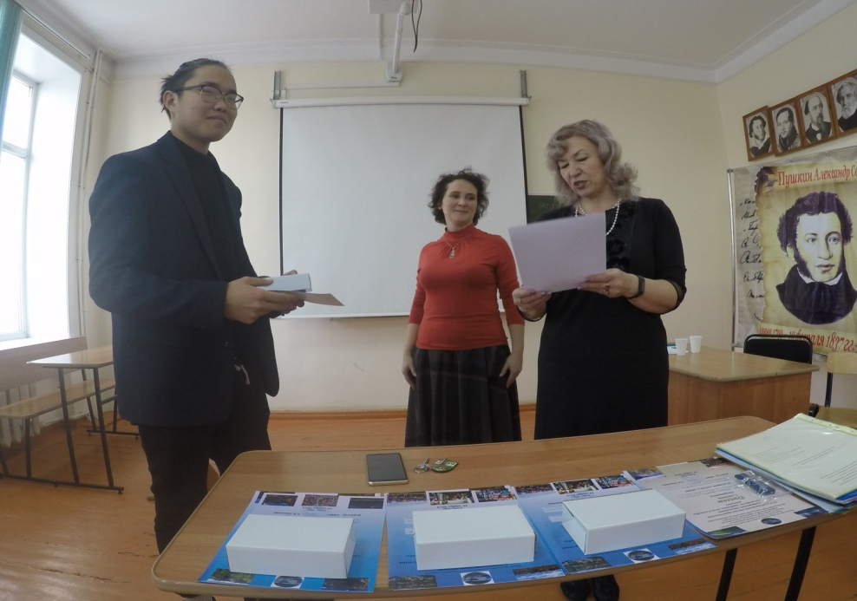

Slide 12
IV Республиканская научно-практическая конференция школьников
«Байкальское развитие: проблемы, пути и способы решения»
Улан-Удэ, 29 ноября 2019
Количество участников – 203 человека.
Принимали участие очно – 157 человек.
География конференции: г. Улан-Удэ, Прибайкальский, Баргузинский, Северобайкальский, Хоринский, Баунтовский, Бичурский, Окинский, Тарбагатайский, Кижингинский, Курумканский районы, г. Хабаровск, Камчатская область.

Slide 13
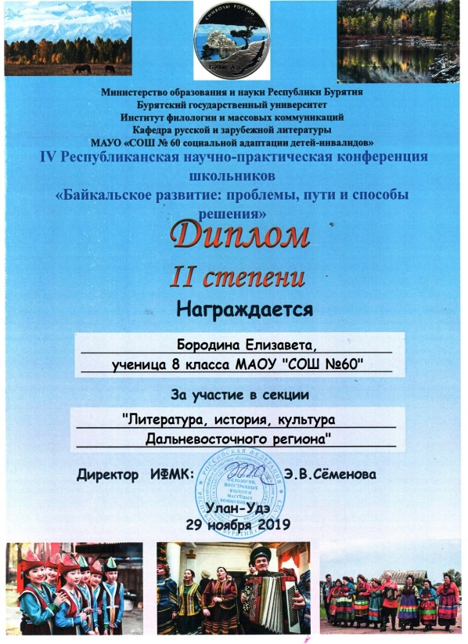
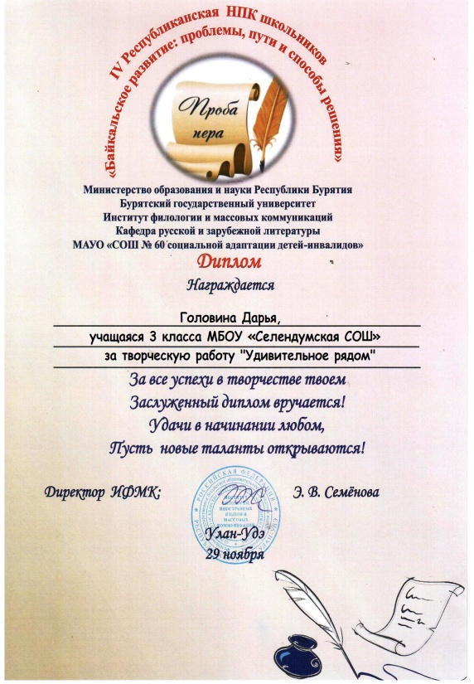
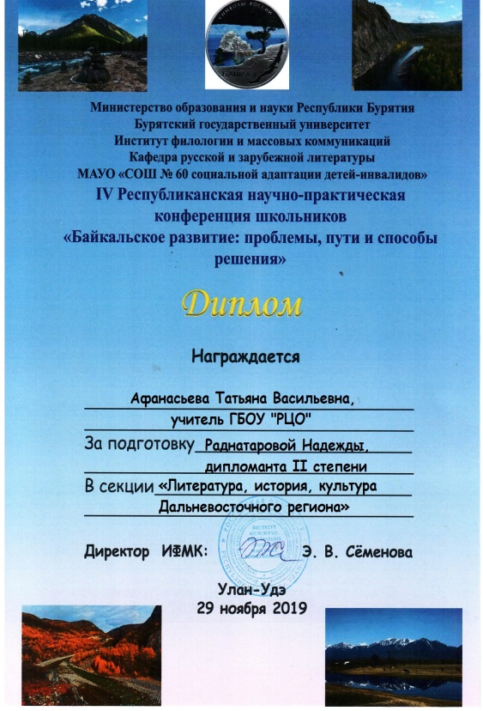
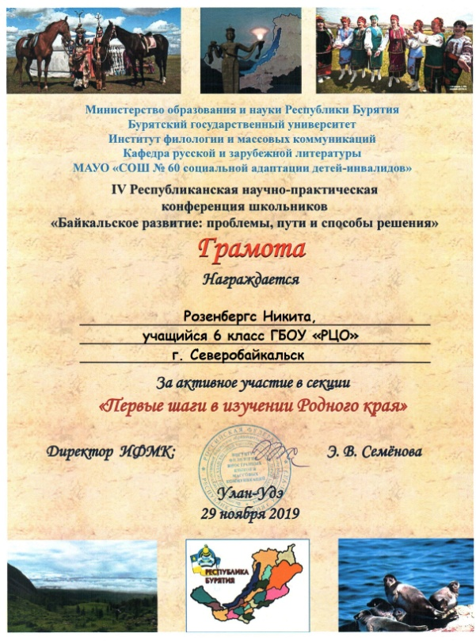
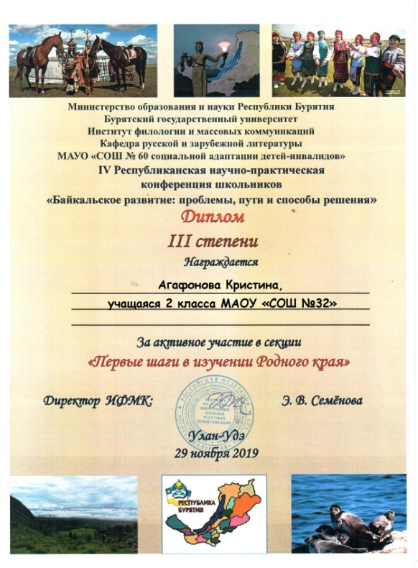
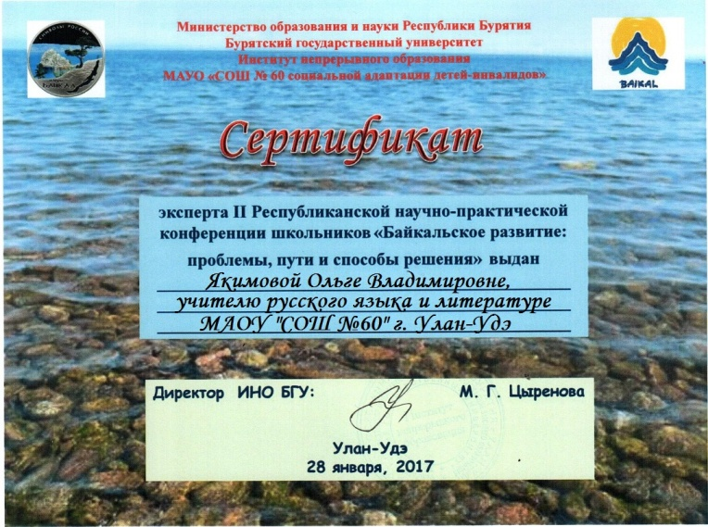
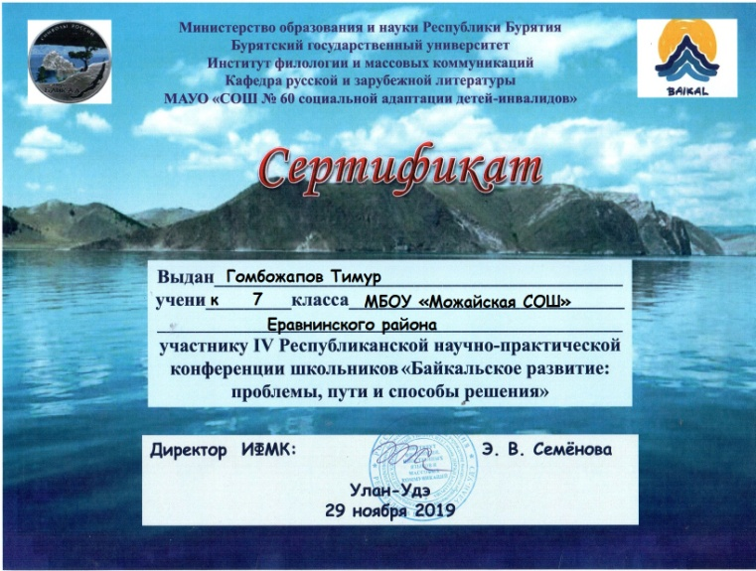

Slide 14
V Республиканская научно-практическая конференция школьников
«Байкальское развитие: проблемы, пути и способы решения»
Улан-Удэ, 22 ноября 2021
Количество участников - 148 человек.
География конференции:
г. Улан-Удэ, Прибайкальский, Иволгинский, Баунтовский, Северобайкальский, Джидинский, Хабаровский край, Амурская область.

Slide 15
Секция 1. «Первые шаги в изучении родного края» (2-4 классы)
Эксперты:
Киселева Лариса Николаевна, заместитель директора УВР МАОУ «СОШ № 60» г. Улан-Удэ
Бадмаева Лариса Пурбуевна, учитель русского языка и литературы МАОУ «СОШ №60» г. Улан-Удэ
Количество участников – 21 человек.
«Окружающий мир». «Мир математики»
1 место – Харакшинова Александра, «Путь колоска к столу», 3 класс, МАОУ «Сотниковская СОШ», руководитель Ванданова Туяна Намдаковна, учитель начальных классов.
2 место – Петина Алиса, «Создание бумаги способом ручного литья», 2 класс, МАОУ «Лицей №27», руководитель Андриевская Ирина Анатольевна, учитель начальных классов
2 место – Богданов Дмитрий, «Гусята - самые милые маленькие щипачи!», 2 класс, МАОУ ФМШ №56, руководитель Бархатова Александра Петровна, учитель начальных классов.
3 место – Станишевский Савва, «Мой питомец – пикинес Моня», 4 класс, МАОУ «СОШ №60 социальной адаптации дететй- инвалидов» г. Улан-Удэ, руководитель Тушемилова Елена Францевна, учитель начальных классов.
3 место – Грибова Лилия, «Кока-кола: польза или вред?», 4 класс, МАОУ СОШ №43, Научный руководитель: Малых Нина Сергеевна, учитель начальных классов

Slide 16
Секция 2. «Первые шаги в изучении родного края» (2-4 класс)
Эксперты:
Махакова Лариса Сырен-Доржиевна, к.псх.н., доцент кафедры «Медиакоммуникаций», ФГБОУ ВО «Восточно - Сибирский государственный университет технологий и управления»
Замятина Юлия Борисовна, учитель русского языка и литературы МАОУ «СОШ №60» г. Улан-Удэ
Якимова Ольга Владимировна, учитель русского языка и литературы МАОУ «СОШ №60» г. Улан-Удэ
Количество участников – 23 человека.
«Литература. Русский язык. История»
1 место - Пинаева Анита, ученица 3 класса МАОУ «СОШ №32» г. Улан-Удэ. «Бурятский музыкальный инструмент чанза в сравнении с балалайкой. Сходства и различия». Научный руководитель: Доленко Ирина Анатольевна, учитель начальных классов.
2 место - Аригунов Артур, ученик 3 класса МАОУ «Сотниковская СОШ». «Мой прадед - герой войны». Научный руководитель: Ванданова Туяна Намдаковна, учитель начальных классов.
2 место - Бухоголов Агван, ученик 4 класса МАОУ УИОП №2 г. Улан-Удэ «Тайна моих родов» Научный руководитель: Хромова Ирина Владимировна, учитель начальных классов.
3 место - Колосова Кристина, ученица 4 класса МАОУ «СОШ № 48» г. Улан-Удэ. «Кто такие семейские?». Научный руководитель: Воробьева Татьяна Алексеевна, учитель начальных классов.
3 место - Базаров Ананда, ученик 4 класса «СОШ №32» г. Улан-Удэ «Ятаган - реликвия нашей семьи » Научный руководитель: Краснопеева Елена Николаевна, учитель начальных классов.
Диплом - Вичканова Мария, ученица 4 класс МАОУ «СОШ №60». «Моя пальма из Сочи». Научный руководитель: Доржиева Надежда Николаевна, учитель начальных классов.
Диплом - Пурбуев Шагдар, ученик 3 класса МАОУ «СОШ ФМШ №56» г. Улан-Удэ. «Меркитская крепость». Научный руководитель: Бархатова Александра Петровна, учитель начальных классов.

Slide 17
Секция 3. «Проба пера» (творческие работы)
Эксперты:
Березкина Елена Петровна, кандидат филологических наук, доцент БГУ
Реховская Ольга Михайловна, учитель русского языка и литературы МАОУ «СОШ №60» г. Улан-Удэ
Количество участников – 22 человека.
1 место – Рыбинский Максим, ученик 8 класса. Рассказ «Верный пес». Научный руководитель: Афанасьева Татьяна Васильевна.
2 место - Чанкова Арюна, ученица 7 класса МБОУ Российская гимназия №59 г. Улан-Удэ. «Быль о нерпе». Научный руководитель: Ермоленко Елена Васильевна, учитель русского языка и литературы.
2 место - Романец Владислав, ученик 4 класса МАОУ «СОШ №7» г. Улан-Удэ. «Стихи о природе родного края». Научный руководитель: Осеева Татьяна Иннокентьевна, учитель начальных классов.
2 место - Гуржапов Ардан, ученик 3 класса МАОУ «Сотниковская СОШ» «Создание книги. «Мои истории». Научный руководитель: Ванданова Туяна Намдаковна, учитель начальных классов.
Диплом - Матханова Ольга, ученица 7 класса МБОУ Российская гимназия №59 г. Улан-Удэ. «Записка в подсолнухах (городска история). Научный руководитель: Ермоленко Елена Васильевна, учитель русского языка и литературы.
Диплом - Рязанцев Роман, ученица 6 класса. Рассказ «Кощей. Настоящая История». Научный руководитель: Гонсорунова Людмила Георгиевна.
Грамота - Жорникова Полина, ученица 7 класса МБОУ Российская гимназия №59 г. Улан-Удэ. «Каменная черепаха (Маленькое открытие)». Научный руководитель: Ермоленко Елена Васильевна, учитель русского языка и литературы.

Slide 18
Секция 4. «Литература, культура родного края»
Эксперты:
Данчинова Мария Даниловна, кандидат филологических наук, доцент БГУ
Жамбалова Сэржэна Намсараевна, учитель русского языка и литературы МАОУ «СОШ №60» г. Улан-Удэ
5- 7 класс
Количество участников – 15 человек.
1 место - Етобаева Юмжана, ученица 5 класса МАОУ «СОШ №63 г. Улан-Удэ». «Обрядовая и игровая культура баргузинских бурят». Научный руководитель: Гармаева Баирма Модосоевна учитель бурятского языка, МАОУ «СОШ №63 г. Улан-Удэ».
2 место - Коломийченко Михаил, ученик 5 класса МАОУ «СОШ №7» г. Улан-Удэ. «Иван-дурак, кто он: глупый человек или умный хитрец?» Научный руководитель: Любушкина Оксана Александровна, учитель русского языка и литературы.
2 место - Эрдынеева Сойжина, ученица 6 класса МАОУ «СОШ № 2 с УИОП» г. Улан-Удэ. «Городские вывески». Научный руководитель: Бальчинова Венера Владимировна, учитель русского языка и литературы.
2 место - Сериков Иван, ученик 7 «А» класса МАОУ «СОШ №7» г. Улан-Удэ «Морфология волшебной сказки А.И. Виноградовой (на примере сказки «Камень счастья, или Изумрудная лягушка Яруда»)». Научный руководитель: Гимальдинова Нина Владимировна, учитель русского языка и литературы
3 место - Бухоголов Арсалан, ученик 7 класс МАОУ «СОШ УИОП (с углубленным изучением отдельных предметов) №2» г. Улан-Удэ «Русские и бурятские фамилии и их особенности (сопоставительный анализ на примере фамилий одноклассников)». Научный руководитель: Хамнуева Светлана Владимировна, учитель начальных классов.
3 место - Болотова Амарсана, ученица 5 класса МАОУ СОШ№43. «Происхождение фамилий моих одноклассников». Научный руководитель: Дондокова Вера Намжилдоржиевна, учитель бурятского языка.

Slide 19
Секция 4. «Литература, культура родного края»
Эксперты:
Данчинова Мария Даниловна, кандидат филологических наук, доцент БГУ
Жамбалова Сэржэна Намсараевна, учитель русского языка и литературы МАОУ «СОШ №60» г. Улан-Удэ
8-11 класс
Количество участников – 18 человек.
1 место - Потехин Антон, ученик 9 класса МАОУ «СОШ № 60» «Мотив сна в романе бурятского писателя Д. О. Батожабая «Похищенное счастье». Научный руководитель: Шитикова Галина Ивановна, учитель русского языка и литературы.
2 место – Машкова Ксения Николаевна, ученица 8 класса МАОУ «СОШ № 48» г. Улан-Удэ. «Изображение русского национального характера в рассказах В.М. Шукшина и Т.Б. Хамагановой». Научный руководитель: Лебедева Наталья Сергеевна, учитель русского языка и литературы.
3 место - Содномова Алина, ученица 9 класса МАОУ «СОШ №50» г. Улан-Удэ. «Ринчен Номтоев – видный бурятский ученый лама, литератор, учитель, просветитель». Научный руководитель: Баяртуева Ирина Батуевна, учитель бурятского языка.
3 место - Ребягин Алексей, ученик 9 класса МАОУ «СОШ 60». «Ложные друзья переводчиков» Научный руководитель: Раднаева Татьяна Владимировна, учитель английского языка.

Slide 20
Секция 5. «История родного края»
Эксперты:
Балданова Аюна Сырен-Доржиевна, кандидат исторических наук, доцент кафедры философии и культурологии, ФГБОУ ВО «Бурятская сельскохозяйственная академия им. В.Р.Филиппова», г. Улан-Удэ
Павлова Виктория Сергеевна, кандидат исторических наук, учитель истории МАОУ «СОШ №60» г. Улан-Удэ
Количество участников – 18 человек.
1 место – Верхотуров Иван, ученик 7 класса МОУ «Ильинская СОШ» Прибайкальского р-на РБ. «Влияние социальных сетей на подростков». Научный руководитель: Федорова Любовь Иннокентьевна, учитель истории и обществознания
2 место - Меринова Катерина Александровна, ученица 10 класса МАОУ «Лицей 27» «Межэтнические взаимоотношения русских и бурят на примере села Подлопатки». Научный руководитель: Бондарь Алёна Федоровна, учитель русского языка и литературы.
3 место - Цыдыпова Арьяна, ученица 7 класса МАОУ «СОШ №60» г. Улан-Удэ «История жизни семьи Ракшаин». Научный руководитель: Гожинова Бэлла Моисеевна, учителя истории и обществознания.
3 место - Баханаева Алиса, ученица 11 класса МБОУ СОШ с. Куприяновка, Завитинский район, Амурская область. «Я Безвершенко». Научный руководитель: Леоненко Юлия Анатольевна, учитель истории и обществознания, руководитель школьного музея.
3 место - Белогрудова Ирена, Ратникова Полина, студентки 1 курса СГУТиП г Хабаровск. «Русско-чукотские войны и их прекращение». Научный руководитель: Тарасов Олег Юрьевич, Шульженко Николай Владимирович.

Slide 21
Секция 6. «Родной край в точных и естественных науках»
Эксперты:
Cанжиева Людмила Цымпиловна, кандидат биологических наук, доцент кафедры зоологии и экологии Бурятского государственного университета
Хонгодорова Вера Николаевна, учитель математики МАОУ «СОШ №60»
г. Улан-Удэ
Батомункуева Любовь Намдакцыреновна, учитель химии МАОУ «СОШ №60» г. Улан-Удэ
5-8 класс
Количество участников – 8 человек.
1 место - Галлас Милена, ученица 7 класса МАОУ «СОШ № 48». «Влияние комнатных растений на здоровье человека». Научный руководитель: Багаева Тамара Донгидовна, учитель биологии,
2 место - Коркин Кирилл, ученик 6 класса МАОУ «СОШ № 60». «Байкальское чудо, загадка или феномен – рыба голомянка». Научный руководитель: Тушемилова Снежана Сергеевна, учитель биологии.
3 место - Ефимов Матвей, ученик 5 «А» класса МАОУ «СОШ №7». «Влияние дождевых червей на почвообразование». Научный руководитель: Касторнова Елена Фёдоровна, учитель начальных классов

Slide 22
Секция 6. «Родной край в точных и естественных науках»
Эксперты:
Cанжиева Людмила Цымпиловна, кандидат биологических наук, доцент кафедры зоологии и экологии Бурятского государственного университета
Хонгодорова Вера Николаевна, учитель математики МАОУ «СОШ №60»
г. Улан-Удэ
Батомункуева Любовь Намдакцыреновна, учитель химии МАОУ «СОШ №60» г. Улан-Удэ
9-11 классы
Количество участников – 12 человек.
1 место – Бадмаева Аяна, Бадараева Туяна, ученицы 9 класса ГБОУ РБНЛИ №1. «Исследование микроструктуры цеолитов Холинского месторождения Бурятии». Научные руководители: к.х.н., с.н.с. БИП СО РАН, пед. ДО Доржиева Сэсэгма Гэлэгжамсуевна, пед. ДО ГБОУ РБНЛИ №1 Цырендоржиев Дылгыр Сультимович.
2 место - Махачкеева Аяна, ученица 9 класса МАОУ «СОШ № 60». «Определение качества мёда в домашних условиях». Научный руководитель: Дынженова Галина Дашадоржиевна, учитель химии.
2 место - Жалсанов Анжил, ученик 9 класса «СОШ №2 с УИОП г. Улан-Удэ». «Ислледование картофеля сорта «Розара» на территории Республики Бурятия в местности с. Кижинга (на примере своего участка»). Научный руководитель: Хамнуева Светлана Владимировна.
3 место - Менжиков Андрей, Жалсанов Идам, Намжилова Аяна, Гумпылова Юлия, «Сравнительная характеристика физико-химических показателей поверхностных вод реки Селенга и питьевой воды» ученики 8 класса ГБОУ РБНЛИ №1. Научный руководитель: к.х.н., с.н.с. БИП СО РАН, пед. ДО Доржиева Сэсэгма Гэлэгжамсуевна
3 место - Викторова Маргарита, ученица 11 класса МАОУ «СОШ № 60». «Влияние условий проведения на степень неполного и полного гидролиза соли хлорида алюминия». Научный руководитель: Даиндарова Санжидма Владимировна, учитель химии.

Slide 23
Секция 6. «Родной край в точных и естественных науках»
Математика
Эксперты:
Жигмитова Оксана Бимбаевна, преподаватель математики и информатики ГБПОУ «БРИТ»
Будаева Мыдыгма Бадмаевна, учитель математики МАОУ «СОШ №60» г. Улан-Удэ
Количество участников – 11 человек.
1 место - Спиридонова Мария, ученица 11 класса МАОУ «СОШ № 57 г. Улан-Удэ имени А. Цыденжапова». «Дальний Восток в задачах». Научный руководитель: Балуева Елена Васильевна, учитель математики.
2 место - Бадмаев Содном, ученик 11 класса МАОУ «СОШ 60». «Электромагнитные волны на службе у медицины». Научный руководитель: Сафронова Анна Алексеевна, учитель физики
3 место - Медведев Владислав, ученик 9 класса МАОУ «СОШ № 4» г. Улан-Удэ. Проект «Колесо трансформер». Научный руководитель: Медведева Наталья Николаевна, учитель физики.

Slide 24
Рекомендации
экспертов – преподавателей БГУ
проводить данную конференцию ежегодно;
вовлекать большее число учащихся республики в научно – исследовательскую деятельность в области изучения развития Байкальского региона;
обратить внимание на темы работ, избегать широких формулировок;
усилить исследовательскую направленность работ.
признать работу по организации и проведению научно – исследовательской деятельности учащихся удовлетворительной.

